Slide 1



پروژه های محرومیت زدایی
‏‏ محروم نوازي، مردم داری، مردم یاری، مردم دوستی و مردم نوازی
قرارگاه مرکزی جهاد سازندگی و محرومیت زدایی سپاه
قرارگاه مرکزی جهاد سازندگی و محرومیت زدایی سپاه
گزارش پروژه های اجرا شده
قرارگاه مرکزی جهاد سازندگی و محرومیت زدایی سپاه(کوثر)
در شهرستان احمد فداله
Notes:
1
1

Slide 2



Slide 3
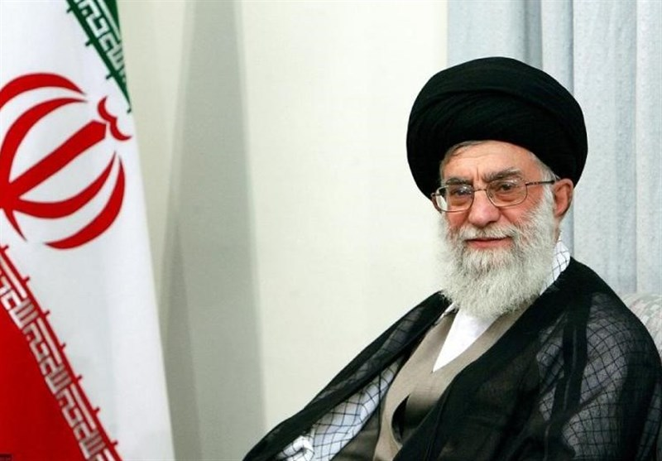
ایرانی بسازید که از هر جایی به آن نگاه کنند معجزه اسلام را ببینند.
مقام معظم رهبری

Slide 4
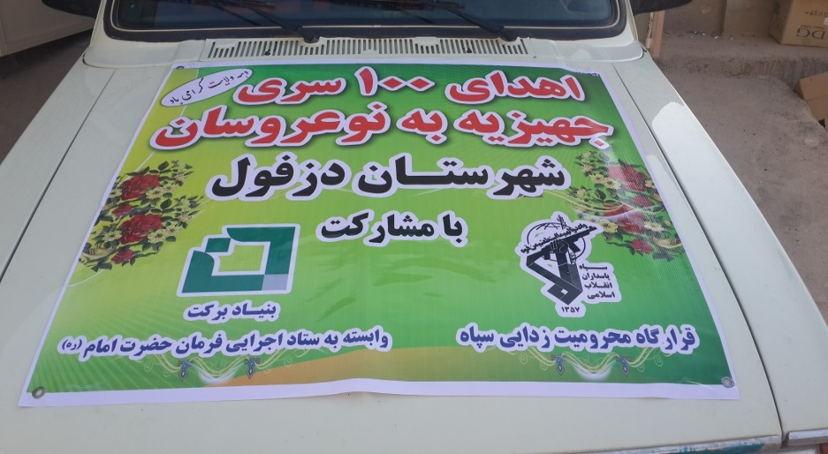
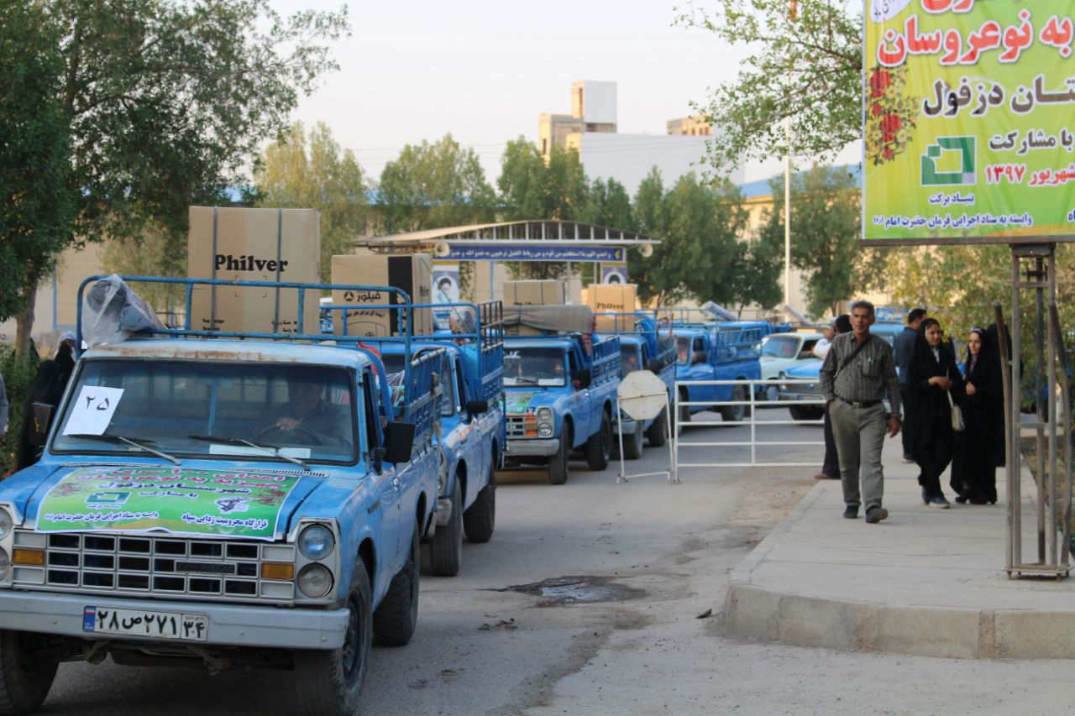
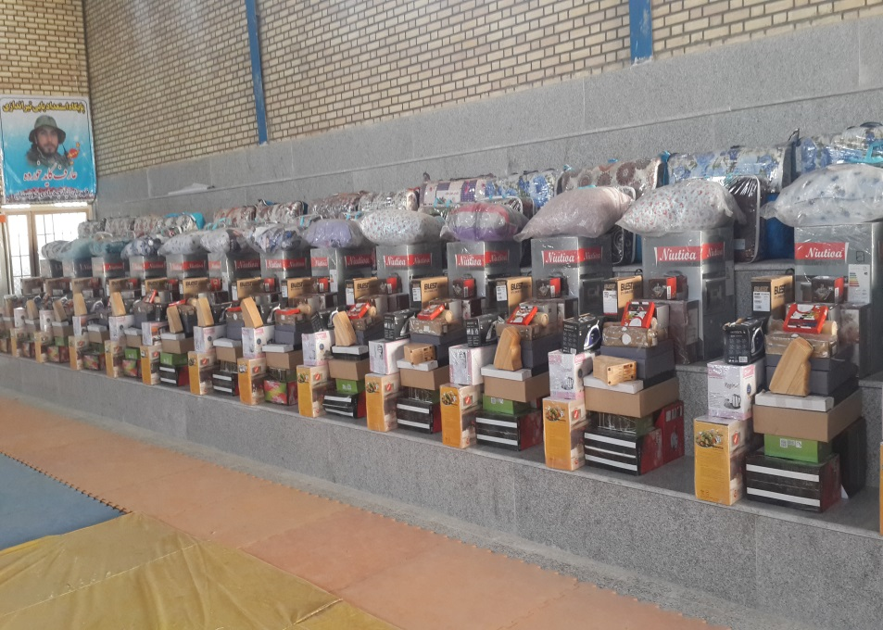
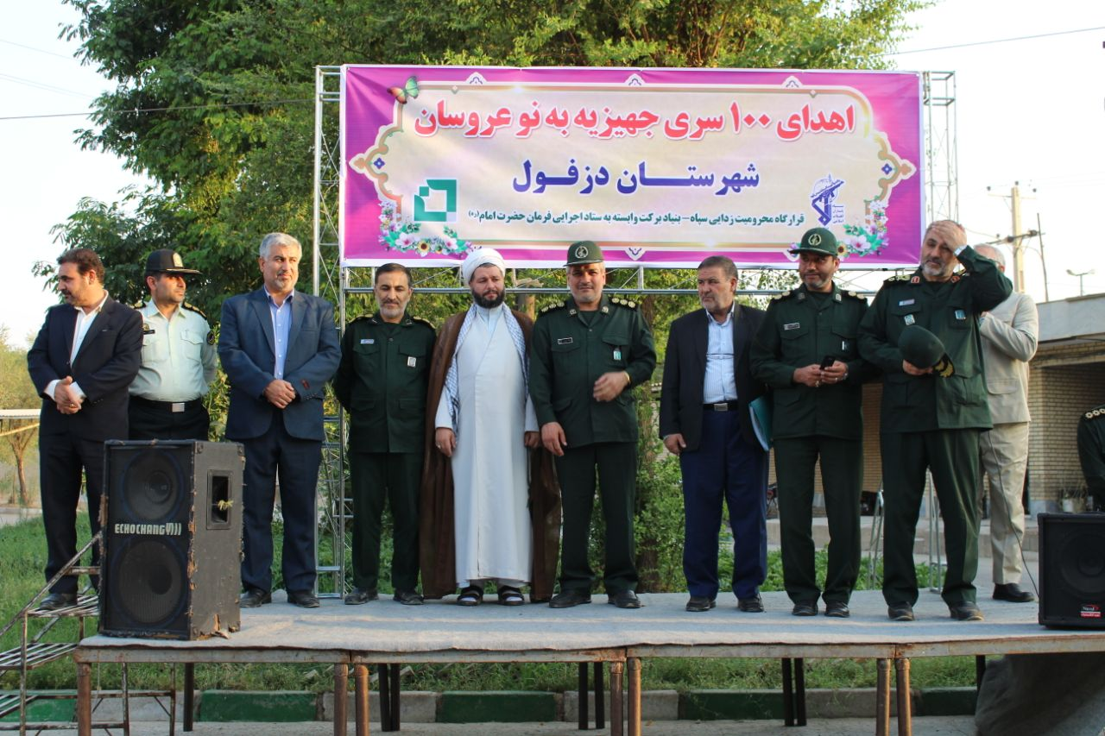
اهدای 100 سری جهیزیه
قرارگاه مرکزی جهاد سازندگی و
محرومیت زدایی سپاه
قرارگاه مرکزی جهاد سازندگی و
محرومیت زدایی سپاه

Slide 5
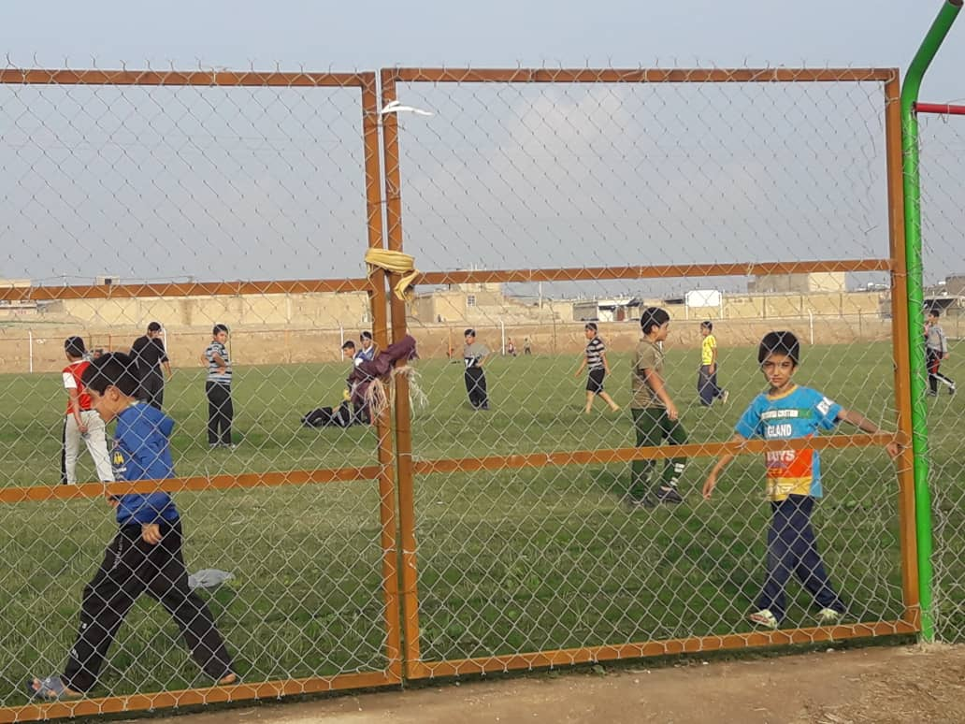
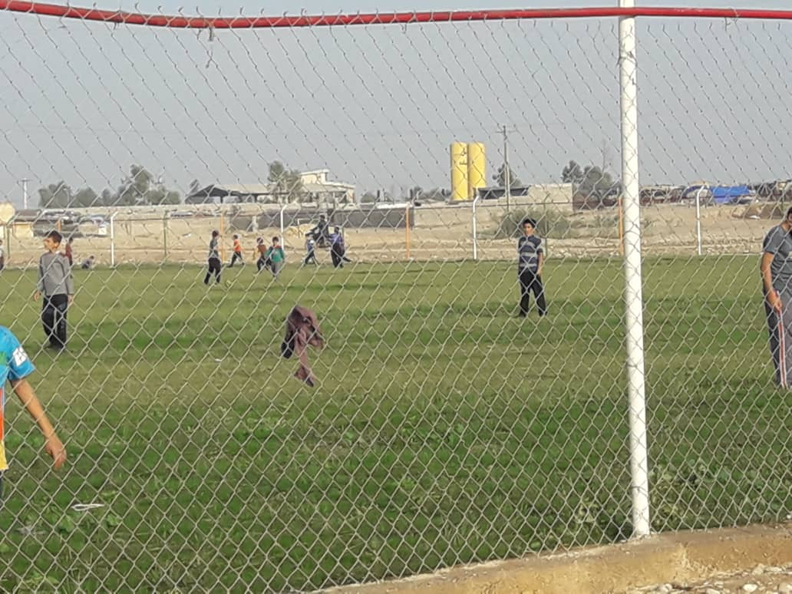
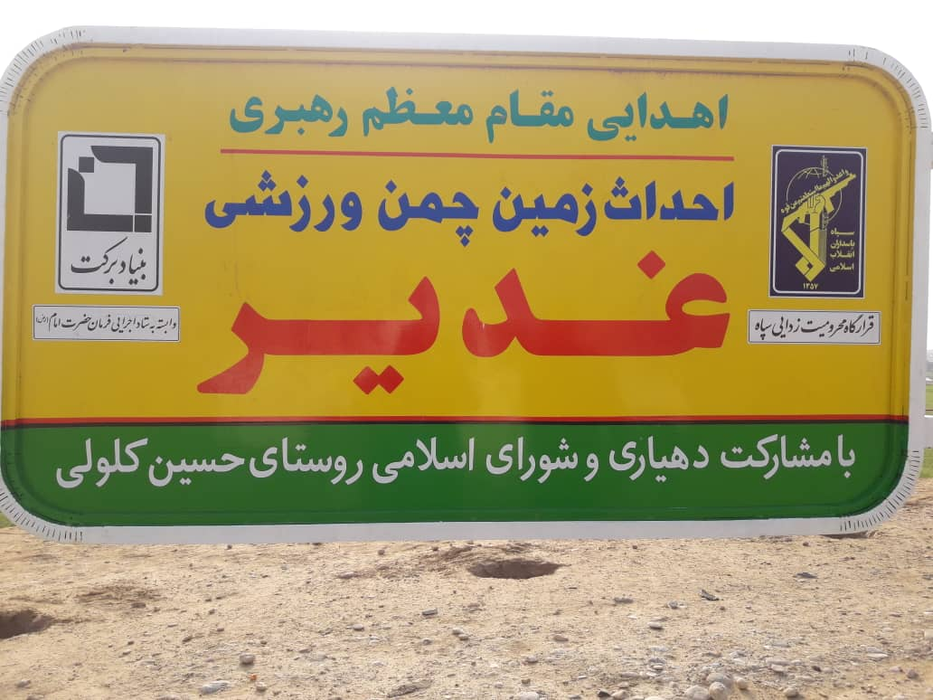
احداث زمین ورزشی روستای حسین کلولی
قرارگاه مرکزی جهاد سازندگی و
محرومیت زدایی سپاه
قرارگاه مرکزی جهاد سازندگی و
محرومیت زدایی سپاه

Slide 6
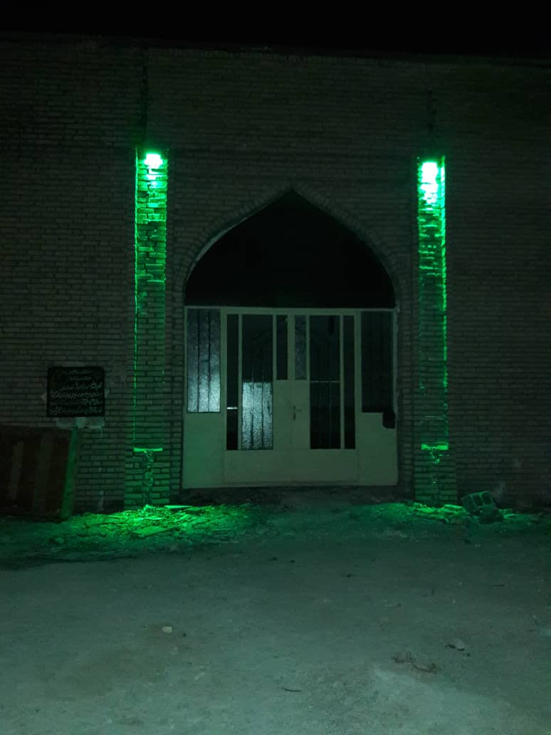
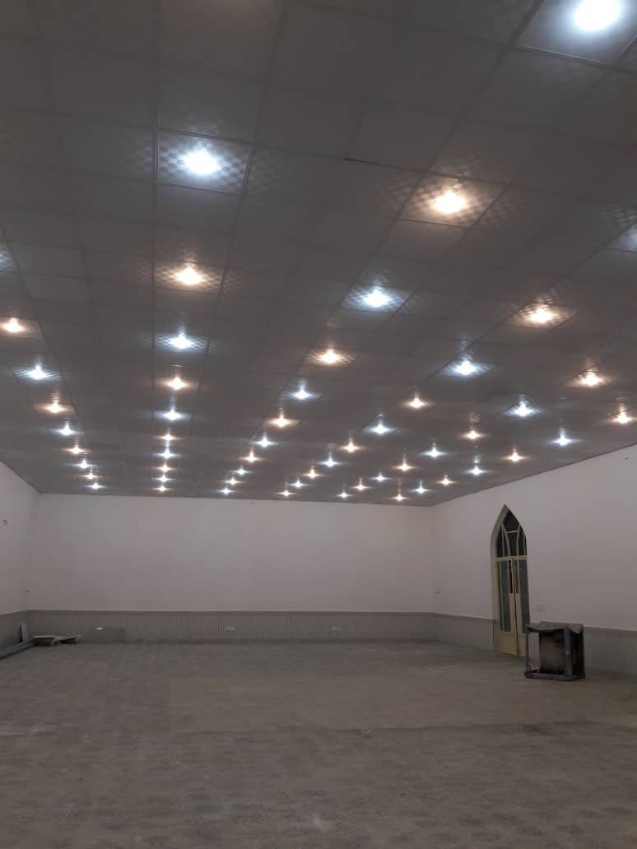
تکمیل مسجد زاویه خرسان
قرارگاه مرکزی جهاد سازندگی و
محرومیت زدایی سپاه
قرارگاه مرکزی جهاد سازندگی و
محرومیت زدایی سپاه

Slide 7
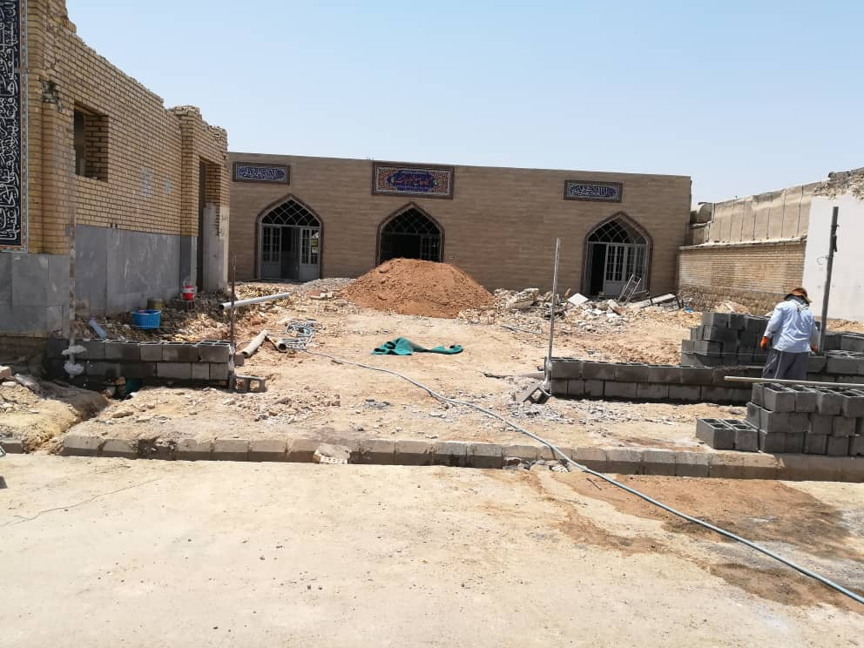
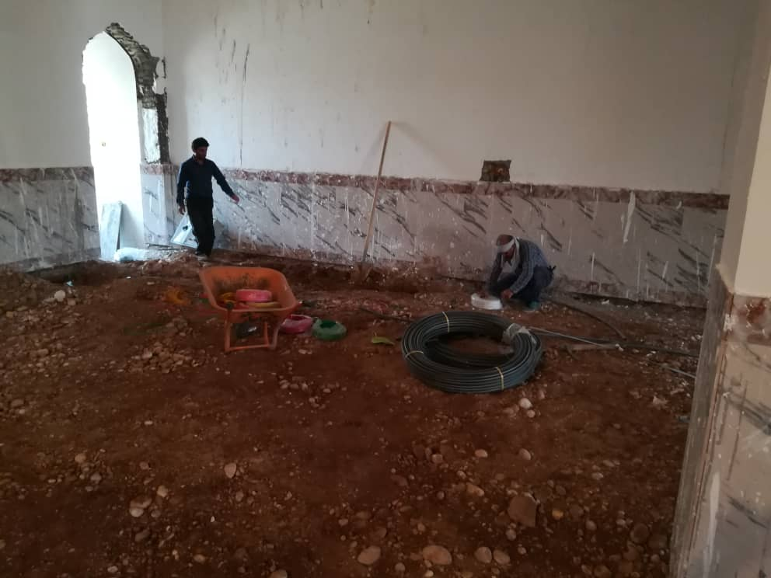
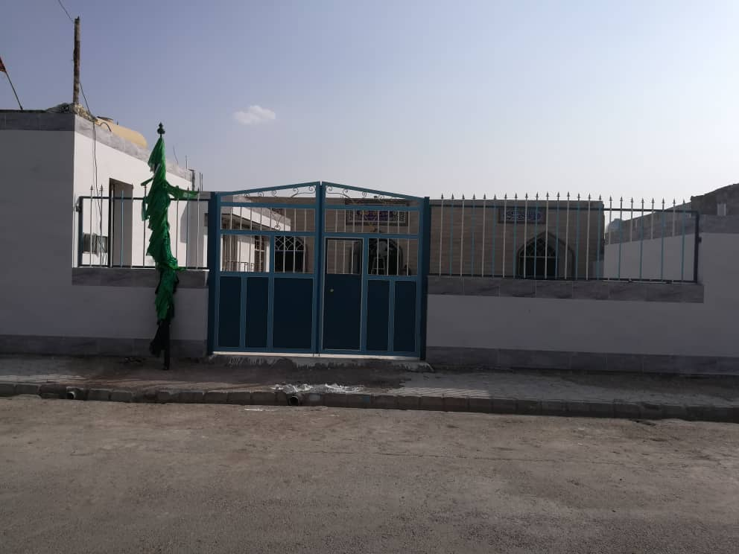
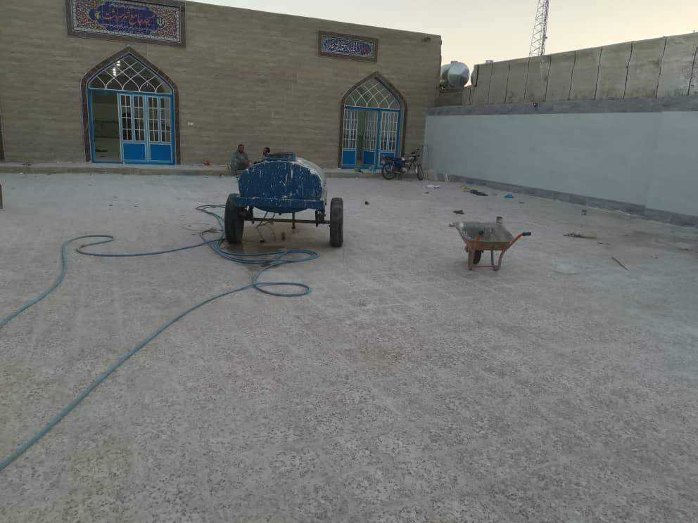
قرارگاه مرکزی جهاد سازندگی و
محرومیت زدایی سپاه
تکمیل مسجد جامع سردشت
قرارگاه مرکزی جهاد سازندگی و
محرومیت زدایی سپاه

Slide 8
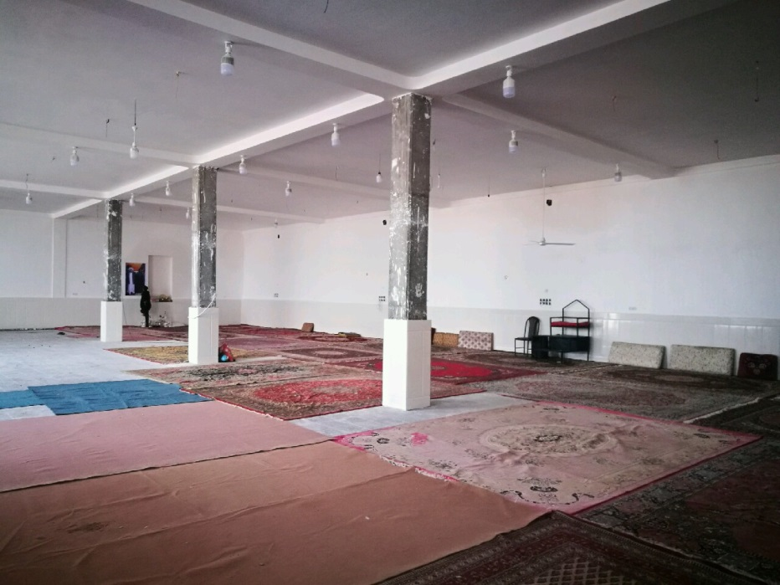
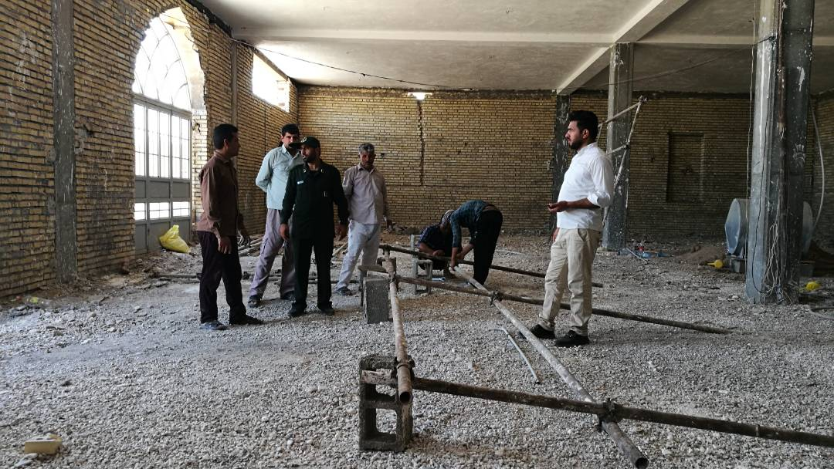
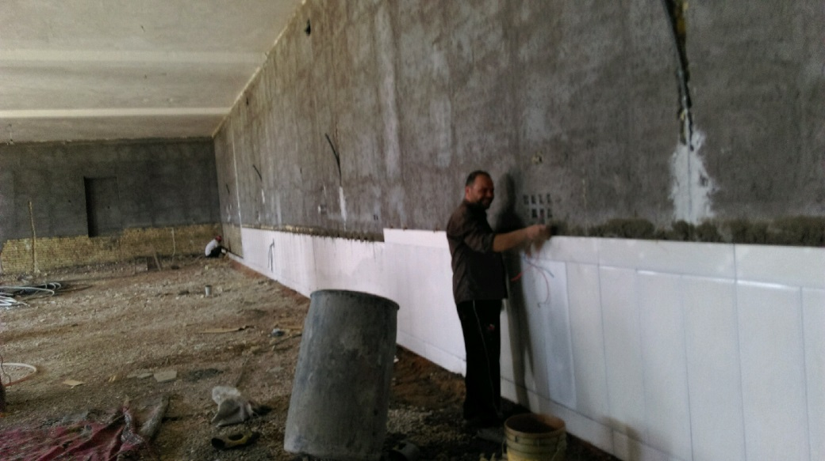
تکمیل مسجد خوزینه (دهنو) باقر
قرارگاه مرکزی جهاد سازندگی و
محرومیت زدایی سپاه
قرارگاه مرکزی جهاد سازندگی و
محرومیت زدایی سپاه

Slide 9
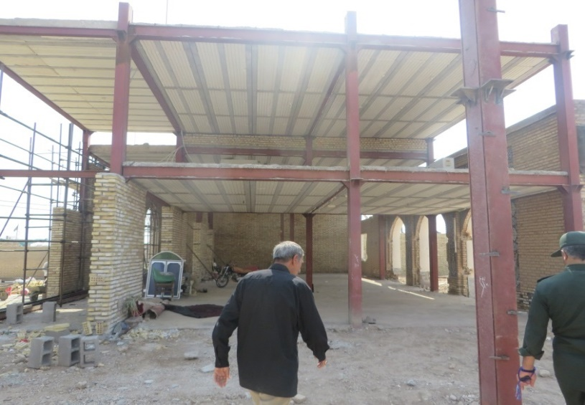
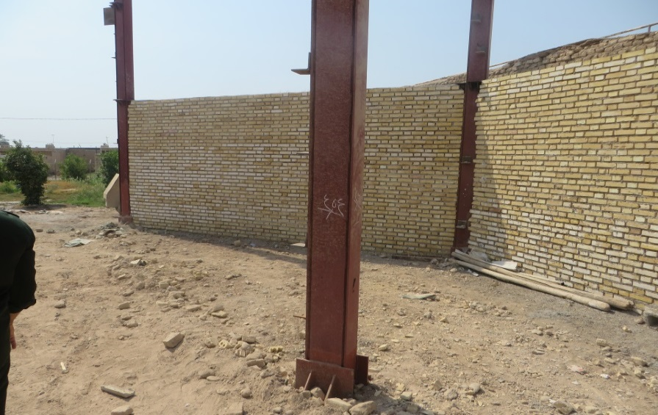
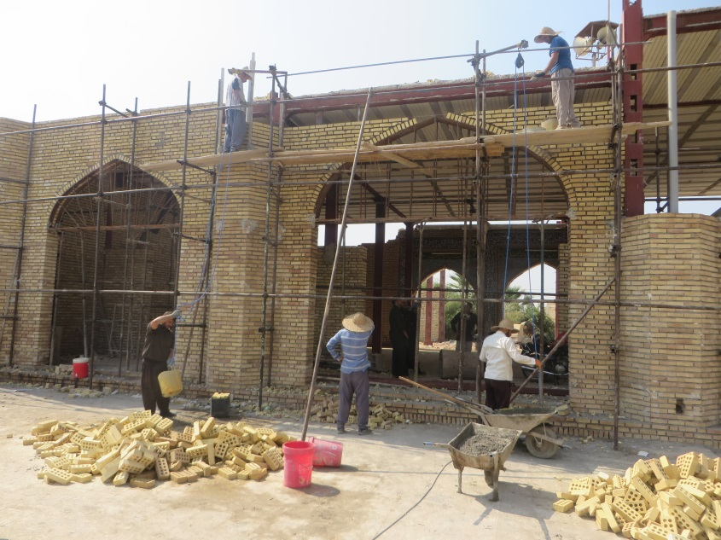
قرارگاه مرکزی جهاد سازندگی و
محرومیت زدایی سپاه
تکمیل مسجد جامع روستای بهروزی
قرارگاه مرکزی جهاد سازندگی و
محرومیت زدایی سپاه

Slide 10
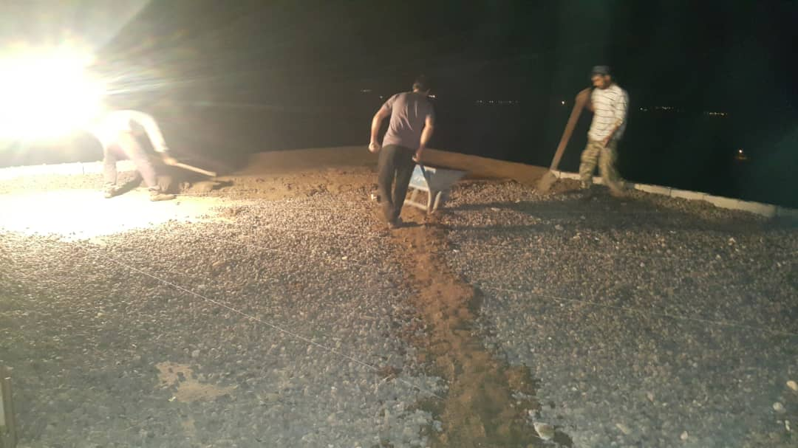
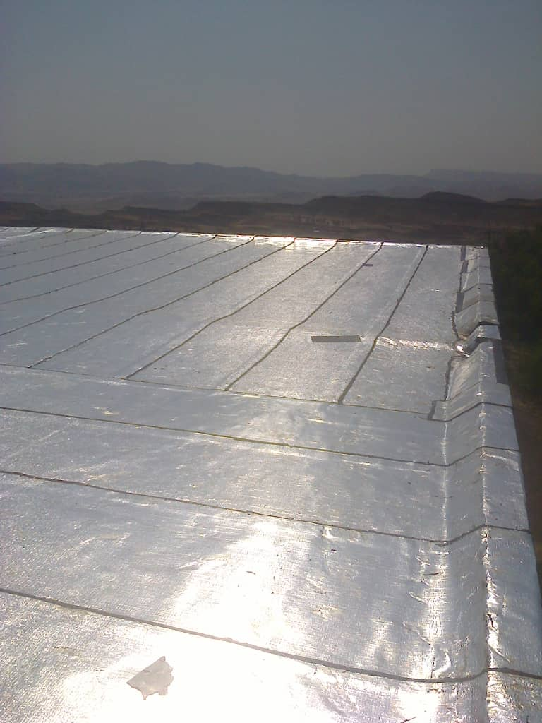
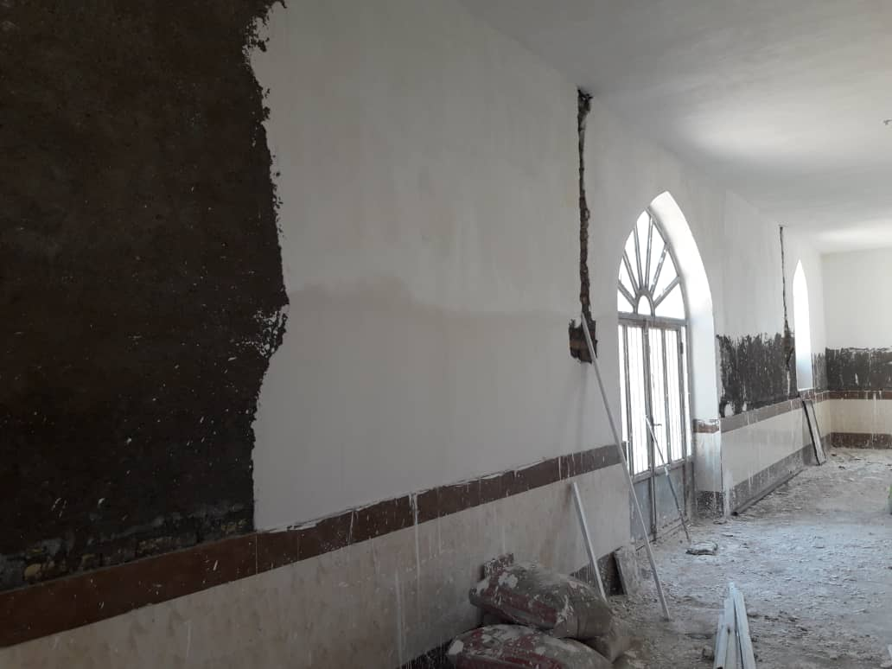
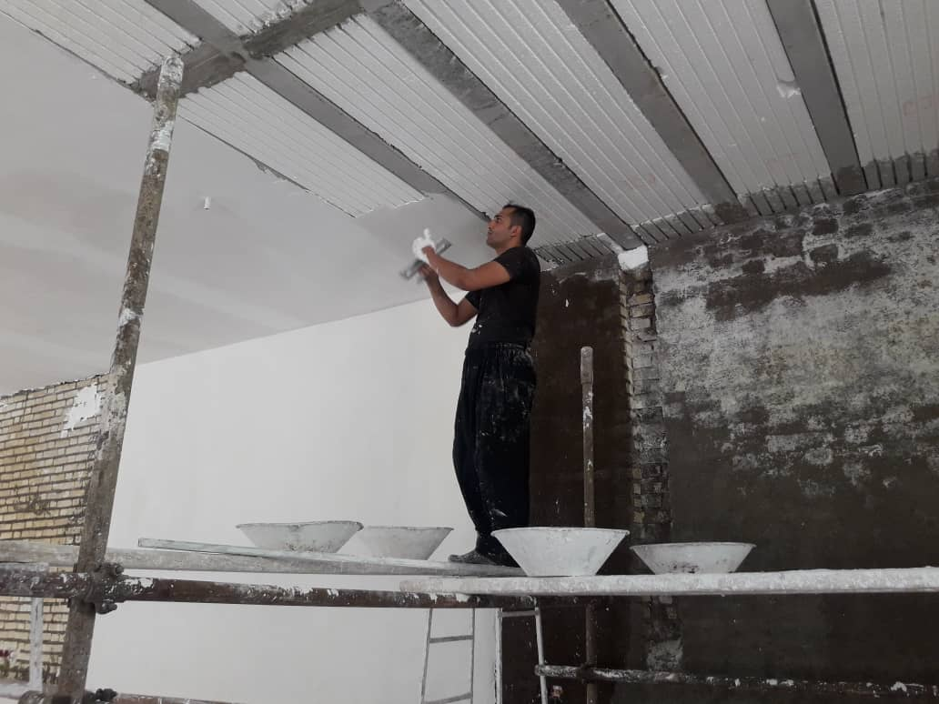
تکمیل مسجد روستای لب سفید
قرارگاه مرکزی جهاد سازندگی و محرومیت زدایی سپاه
قرارگاه مرکزی جهاد سازندگی و محرومیت زدایی سپاه

Slide 11
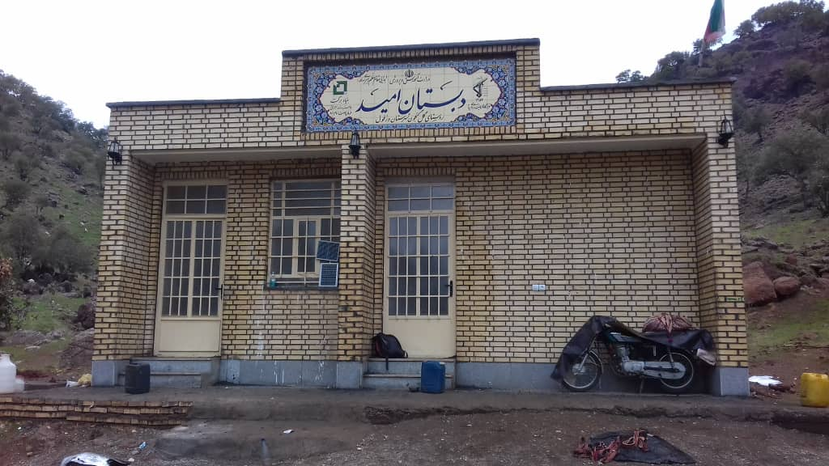
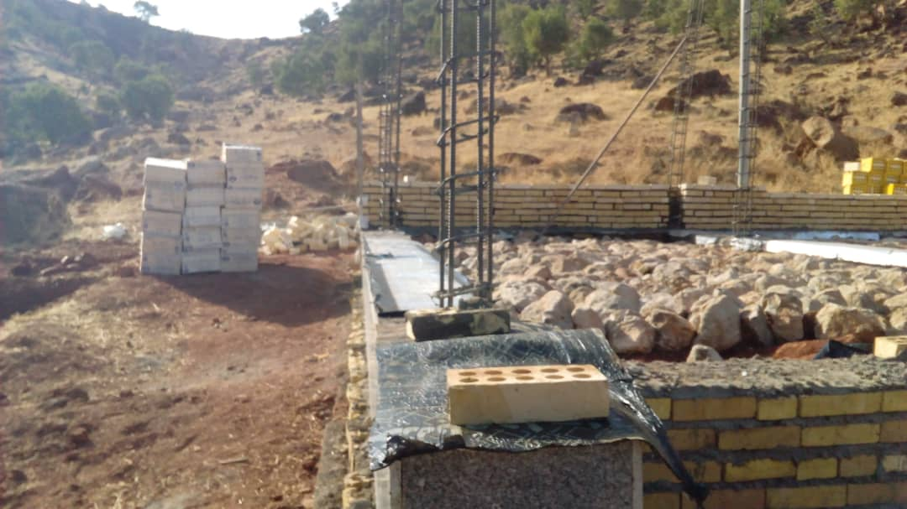
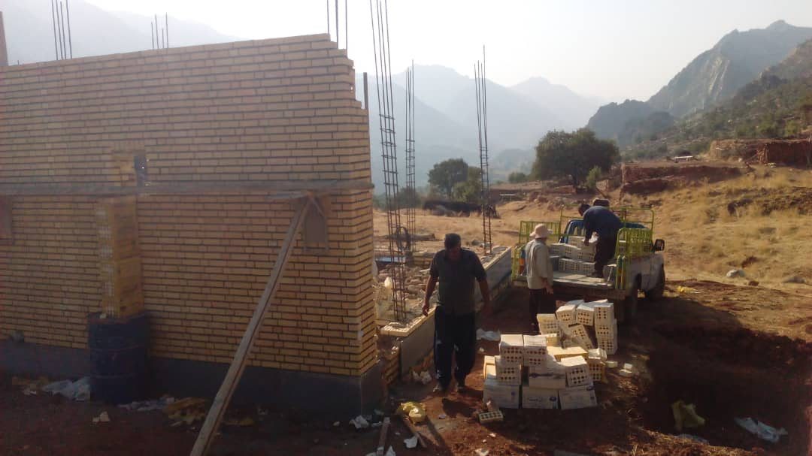
احداث مدرسه یک کلاسه گَلِ گنجون
قرارگاه مرکزی جهاد سازندگی و
محرومیت زدایی سپاه
قرارگاه مرکزی جهاد سازندگی و
محرومیت زدایی سپاه

Slide 12
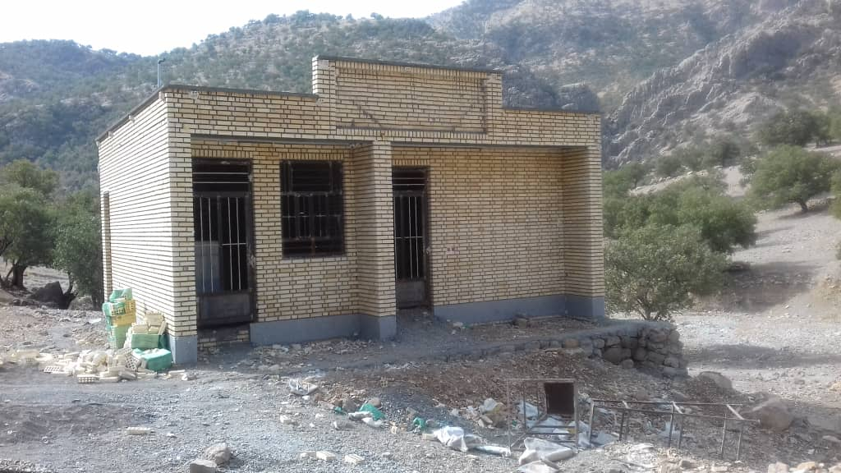
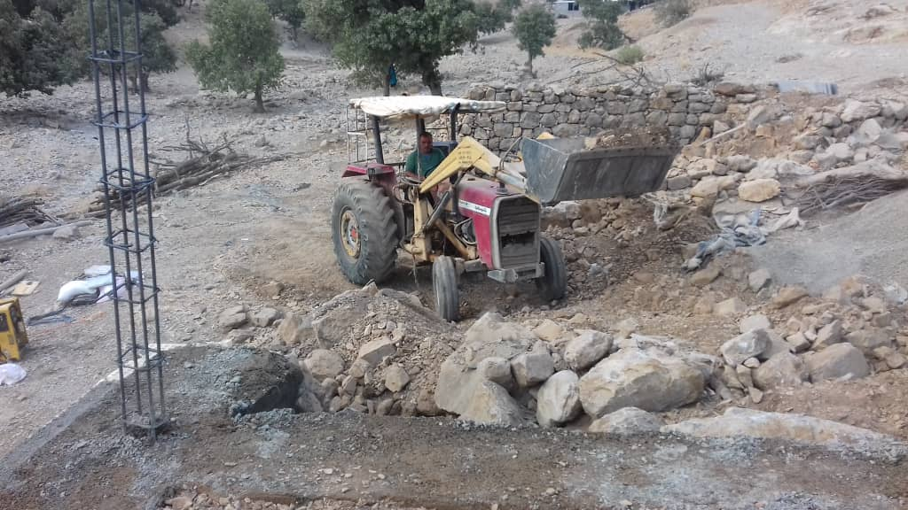
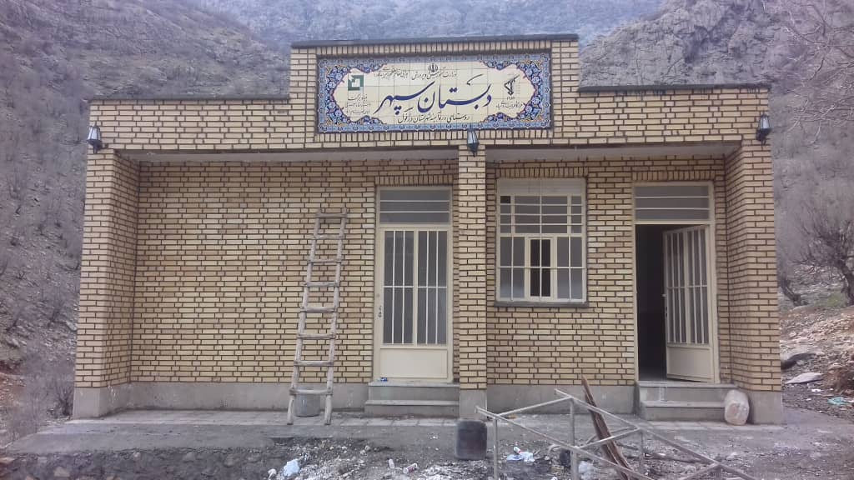
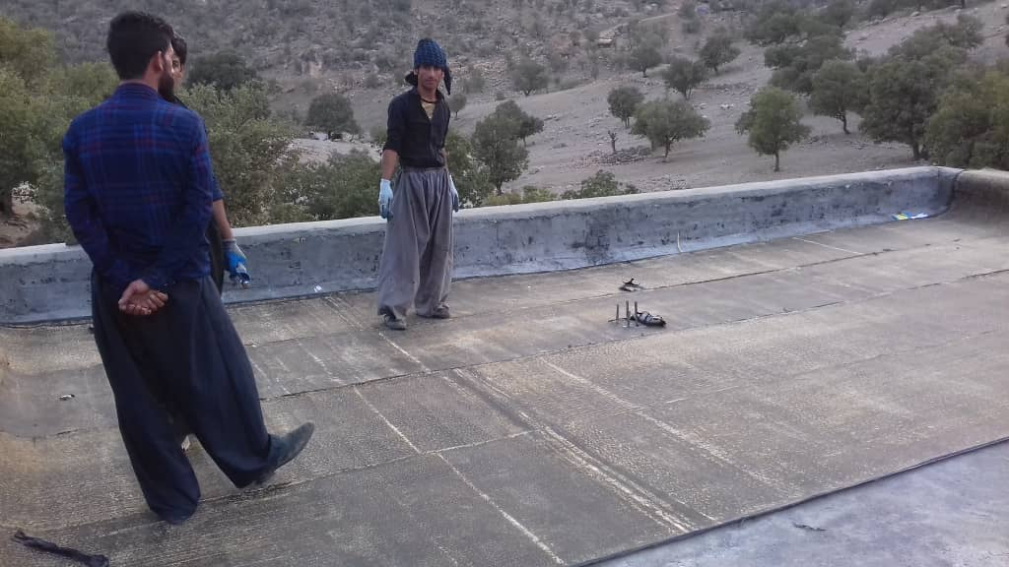
احداث مدرسه یک کلاسه روستای دره خشک
قرارگاه مرکزی جهاد سازندگی و
محرومیت زدایی سپاه
قرارگاه مرکزی جهاد سازندگی و
محرومیت زدایی سپاه

Slide 13
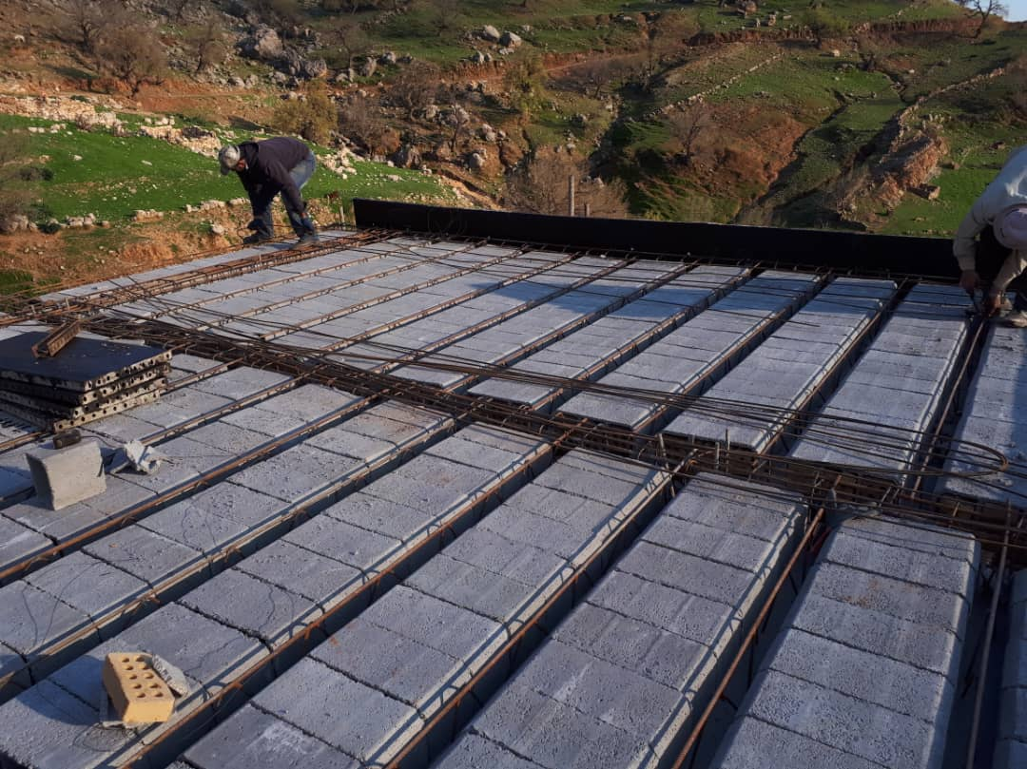
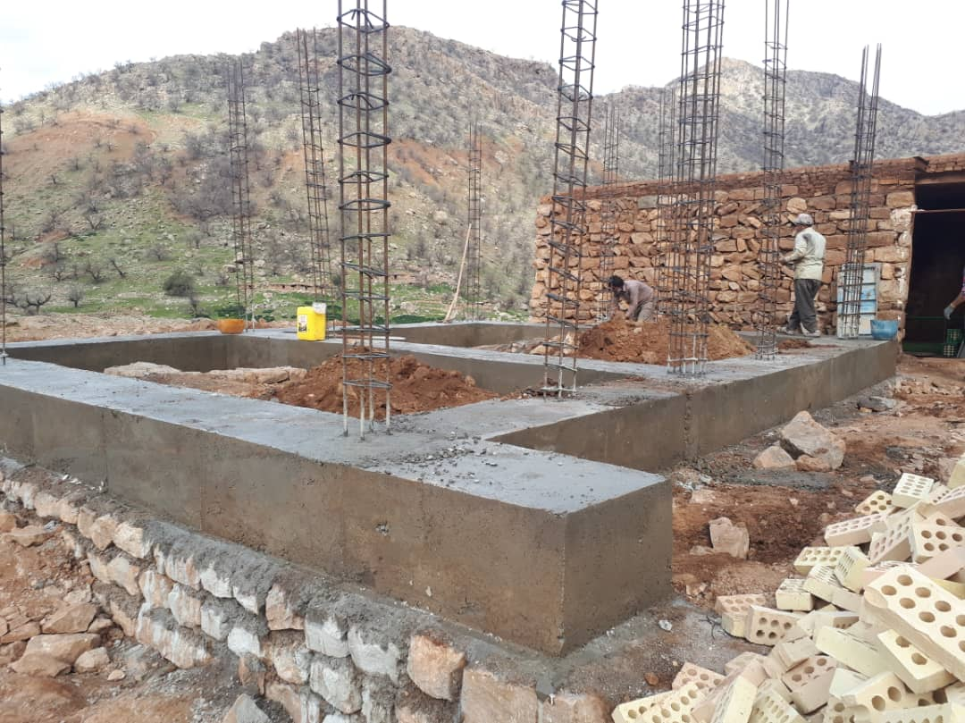
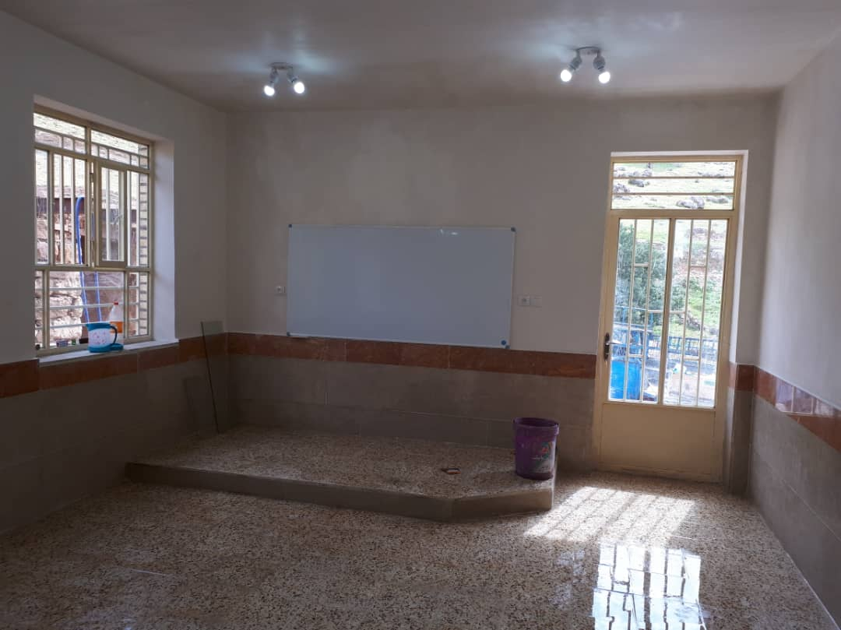
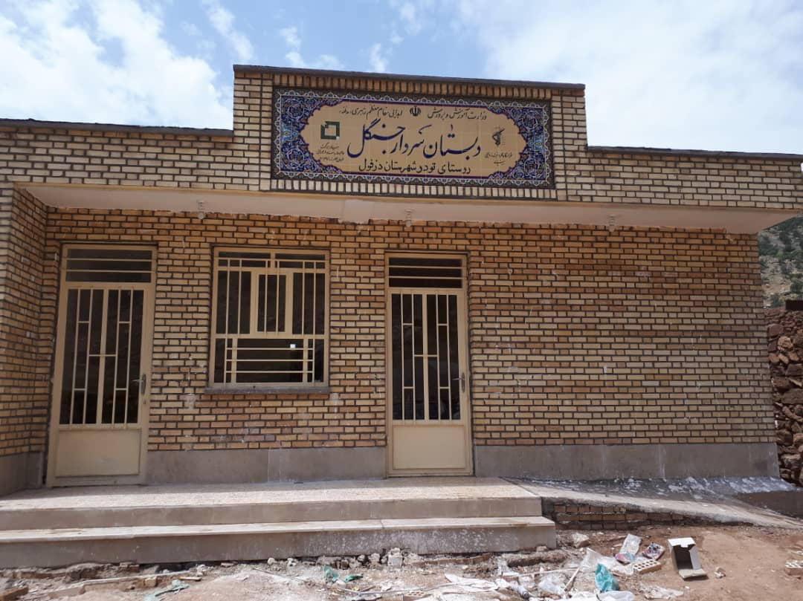
احداث مدرسه یک کلاسه تودو
قرارگاه مرکزی جهاد سازندگی و
محرومیت زدایی سپاه
قرارگاه مرکزی جهاد سازندگی و
محرومیت زدایی سپاه

Slide 14
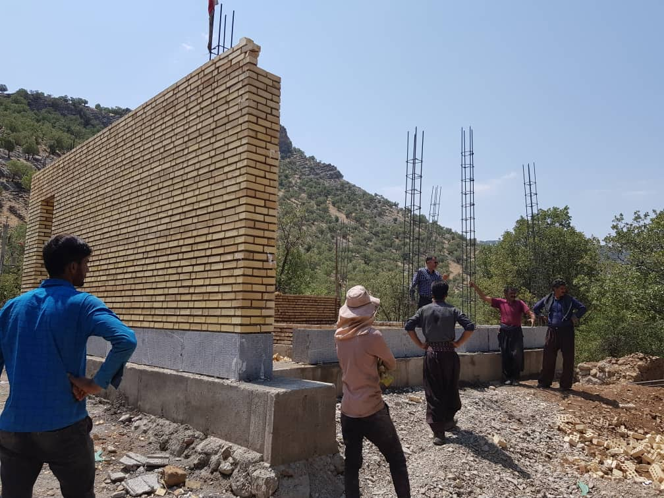
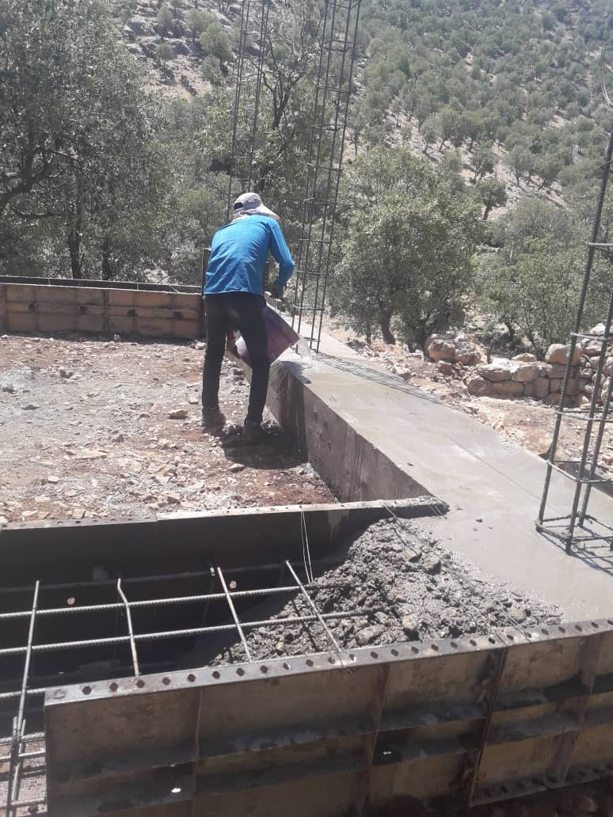
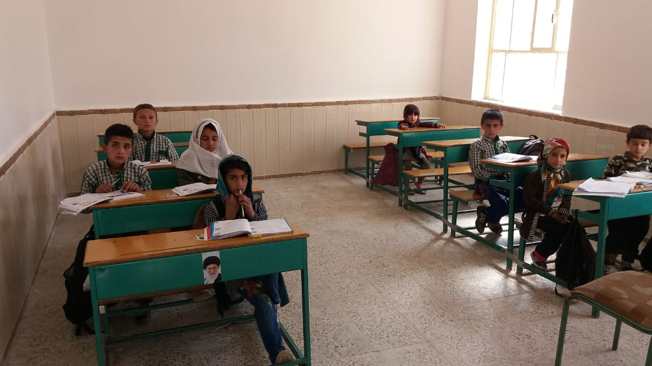
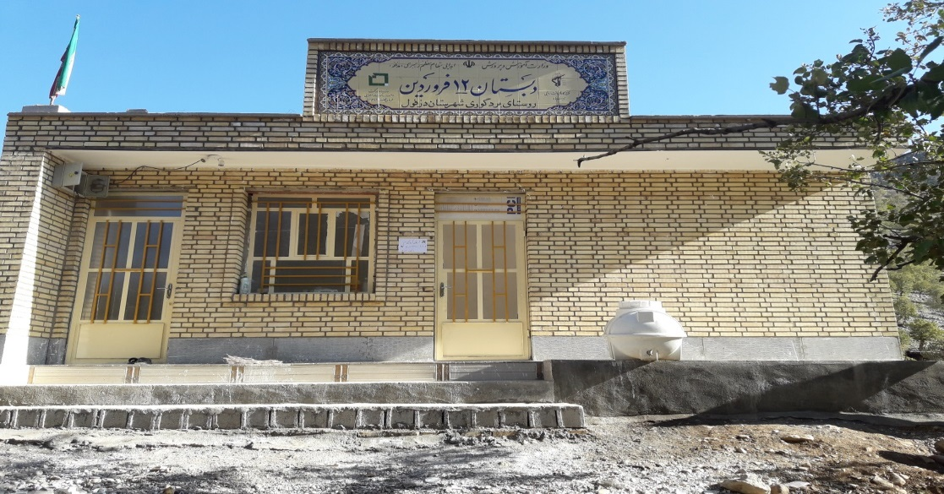
احداث مدرسه یک کلاسه بردگوری
قرارگاه مرکزی جهاد سازندگی و
محرومیت زدایی سپاه
قرارگاه مرکزی جهاد سازندگی و
محرومیت زدایی سپاه

Slide 15
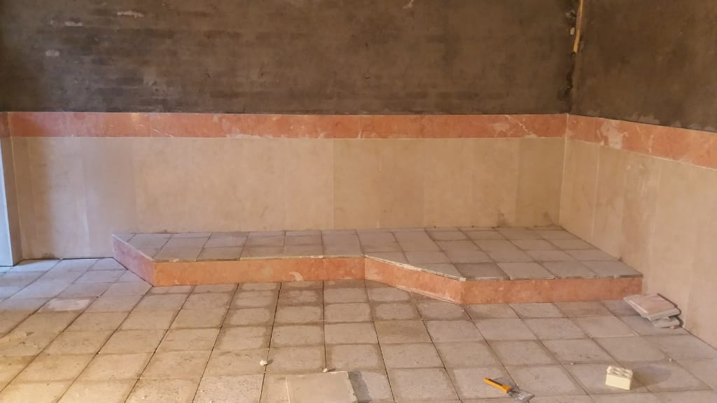
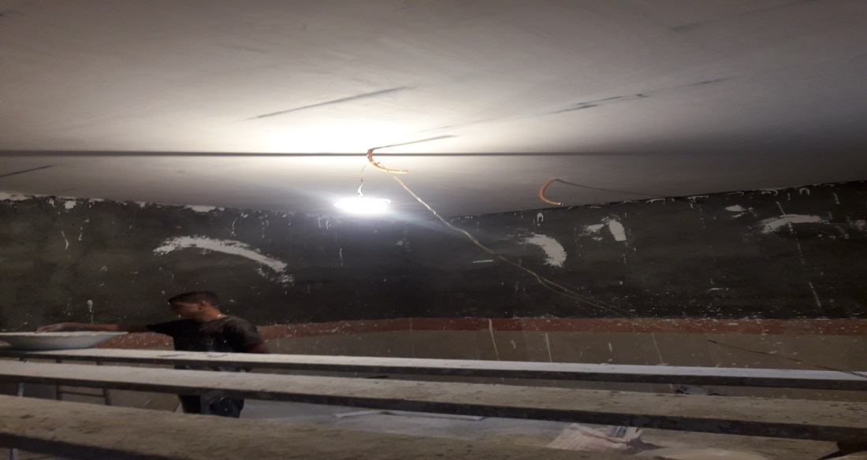
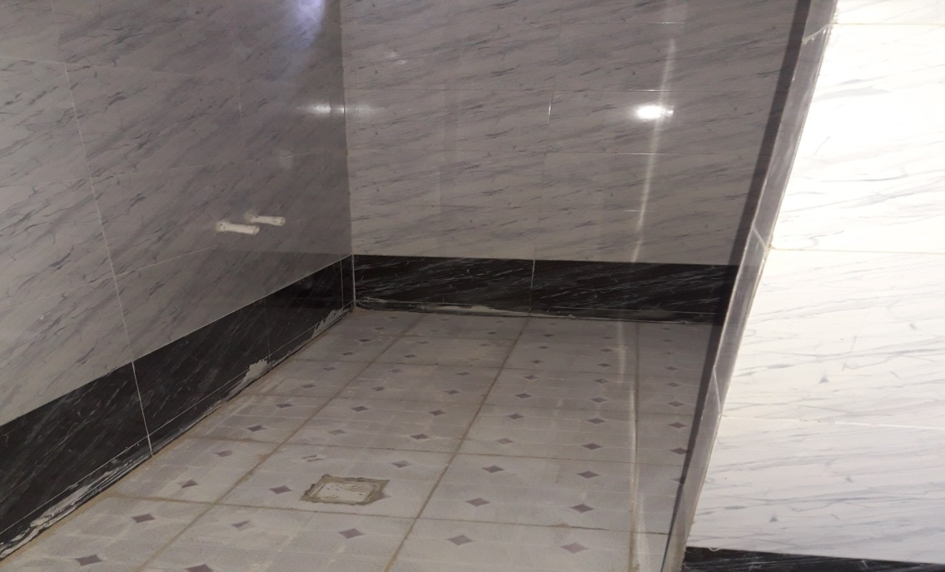
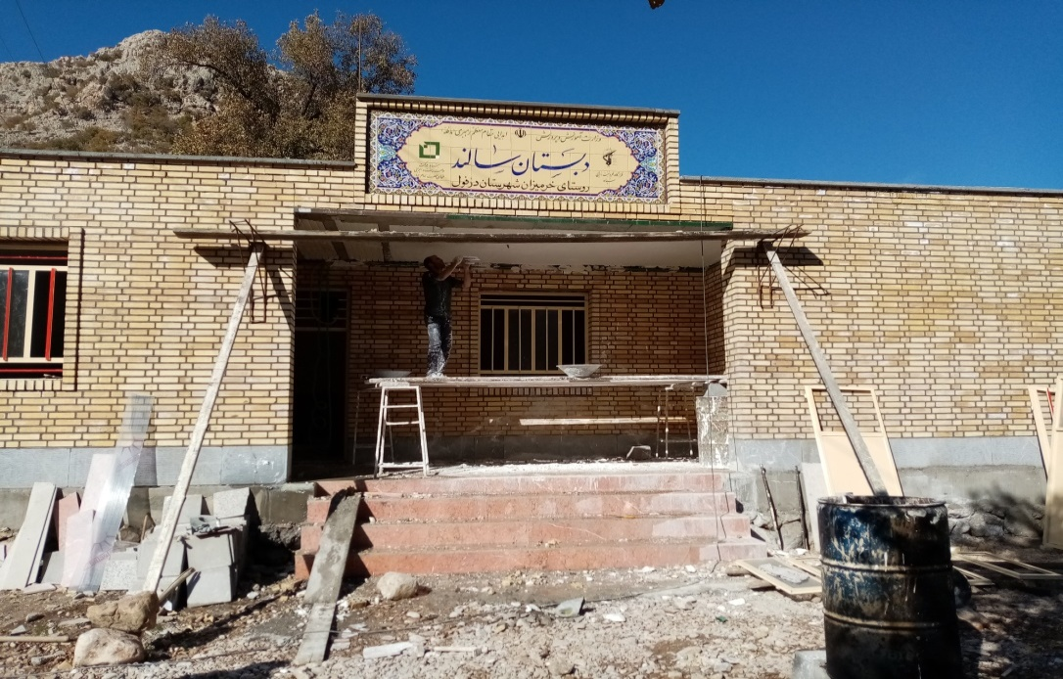
احداث مدرسه دو کلاسه خرمیزان
قرارگاه مرکزی جهاد سازندگی و
محرومیت زدایی سپاه
قرارگاه مرکزی جهاد سازندگی و
محرومیت زدایی سپاه

Slide 16
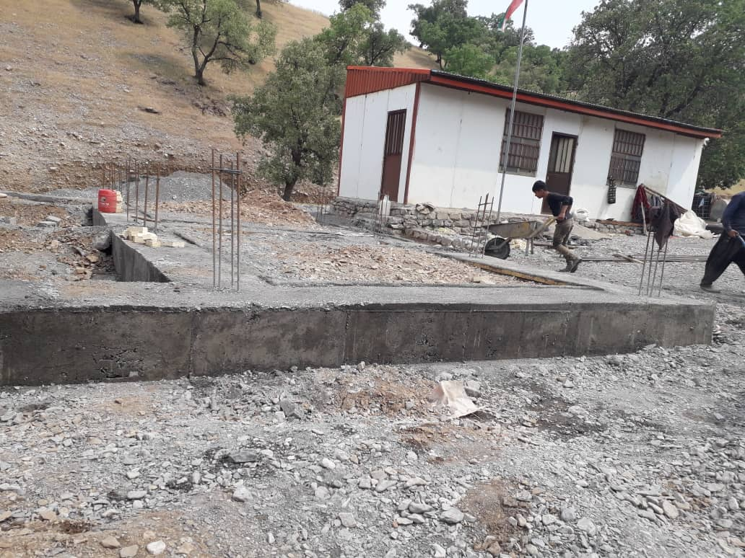
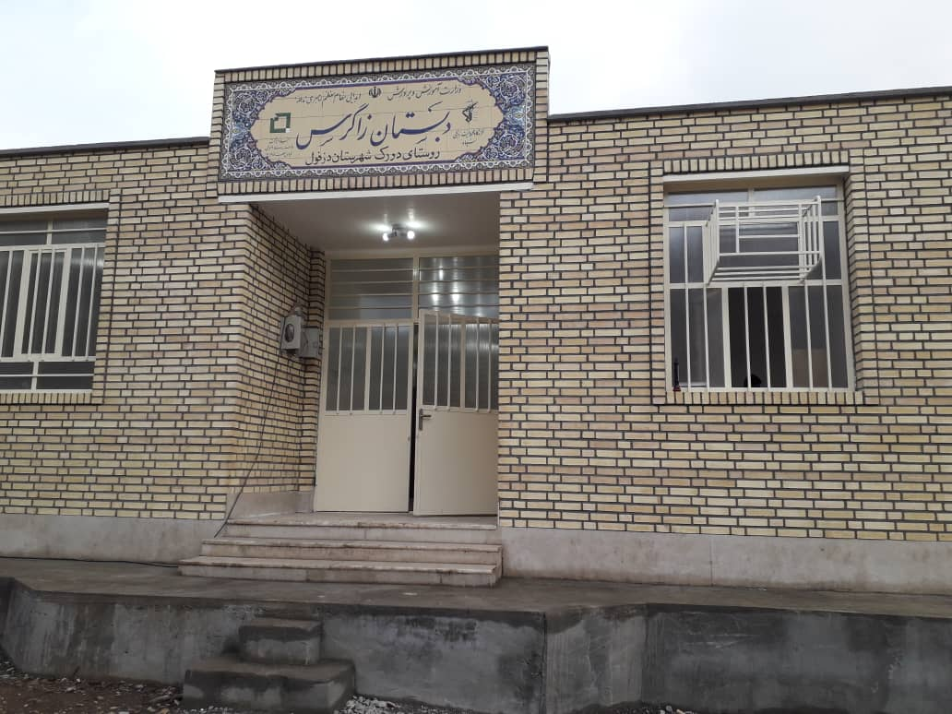
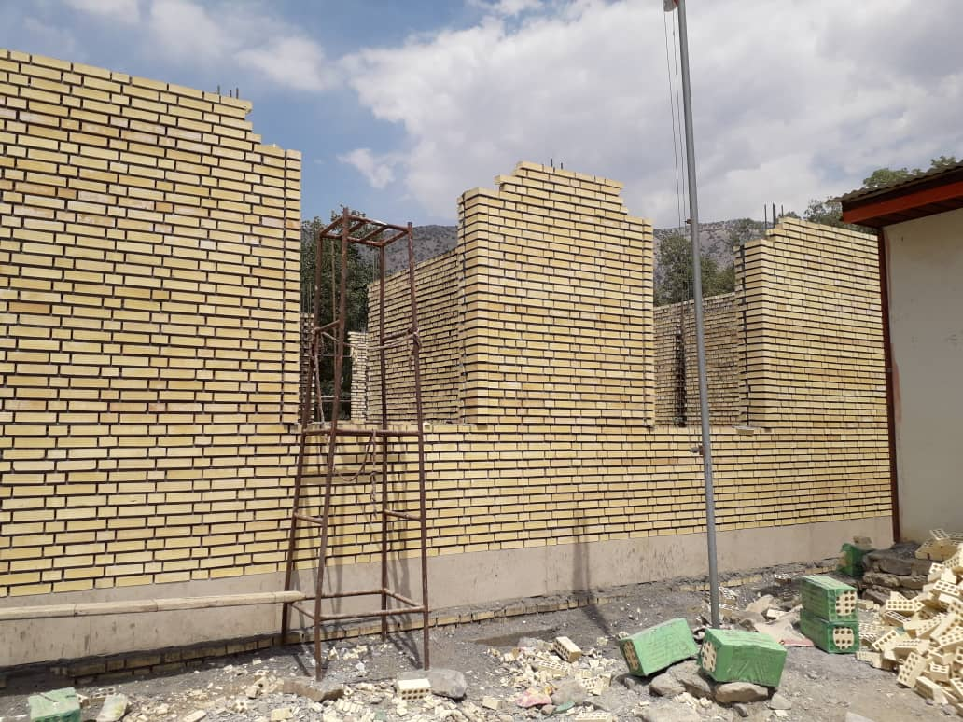
احداث مدرسه 3 کلاسه دورک
قرارگاه مرکزی جهاد سازندگی و
محرومیت زدایی سپاه
قرارگاه مرکزی جهاد سازندگی و
محرومیت زدایی سپاه

Slide 17
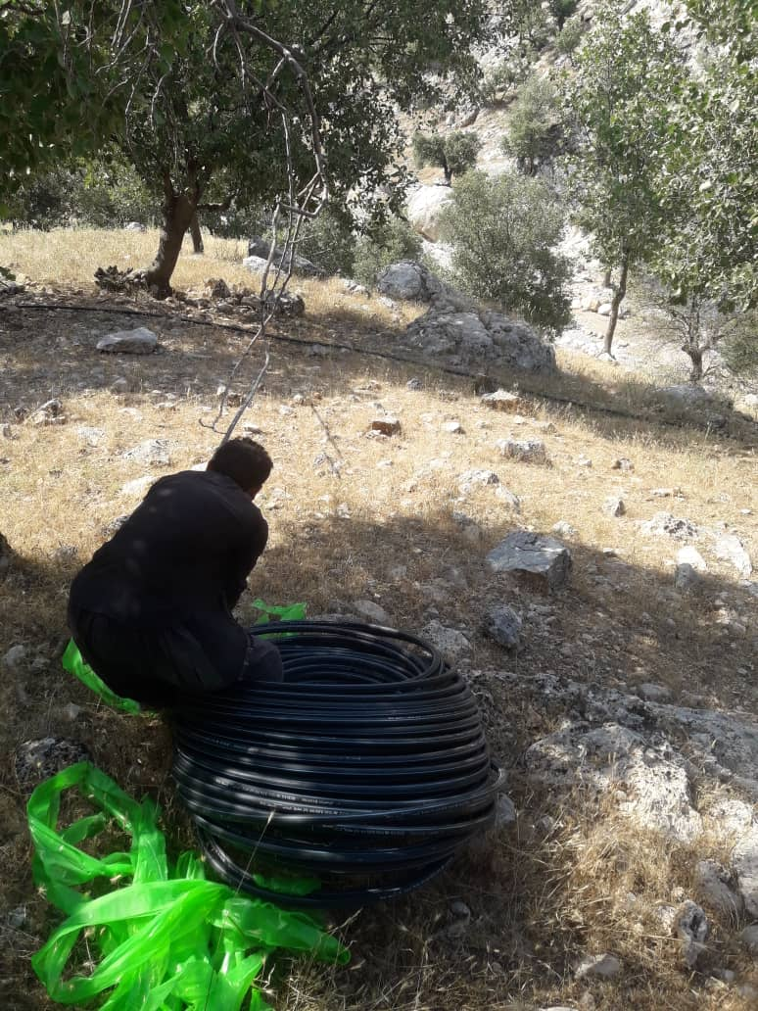
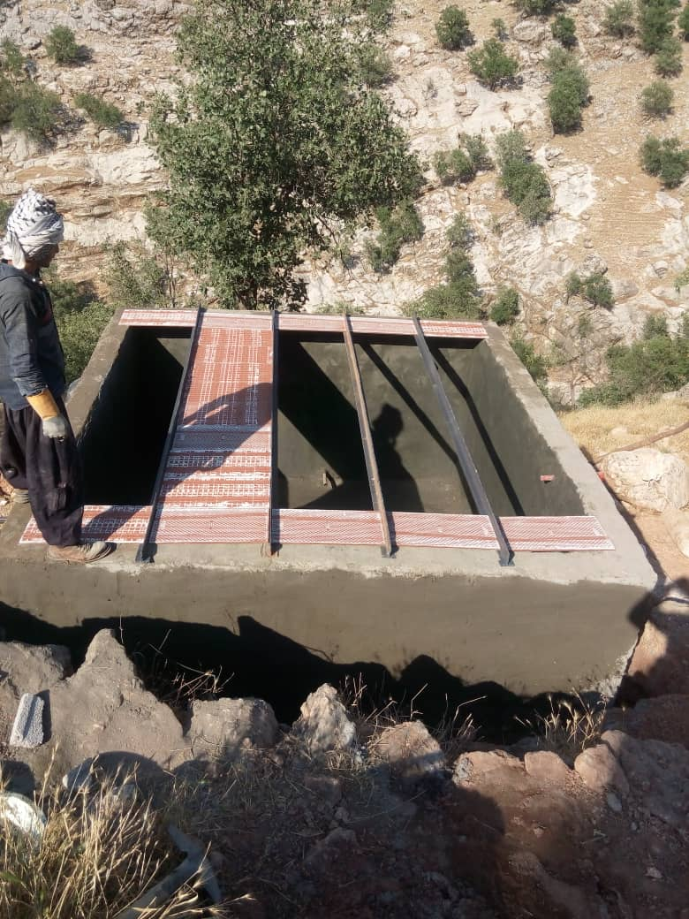
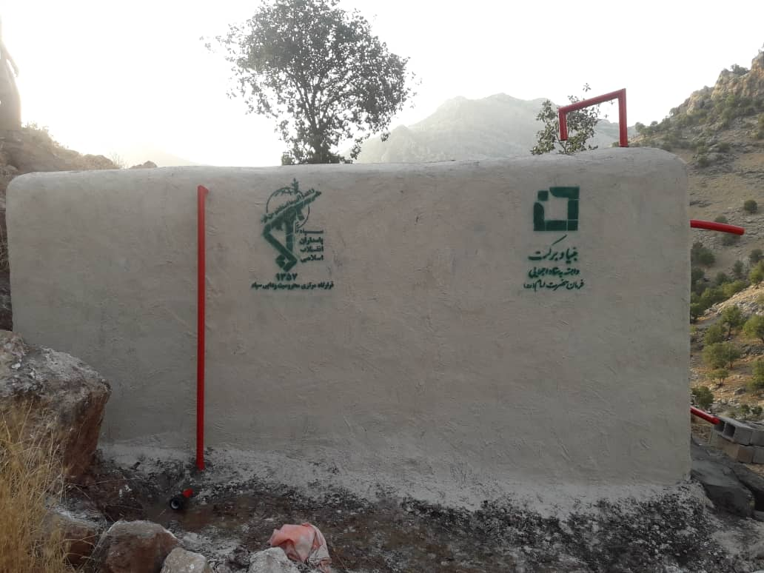
پروژه آبرسانی دره کاید(روستای چال میرون)
قرارگاه مرکزی جهاد سازندگی و
محرومیت زدایی سپاه
قرارگاه مرکزی جهاد سازندگی و
محرومیت زدایی سپاه

Slide 18
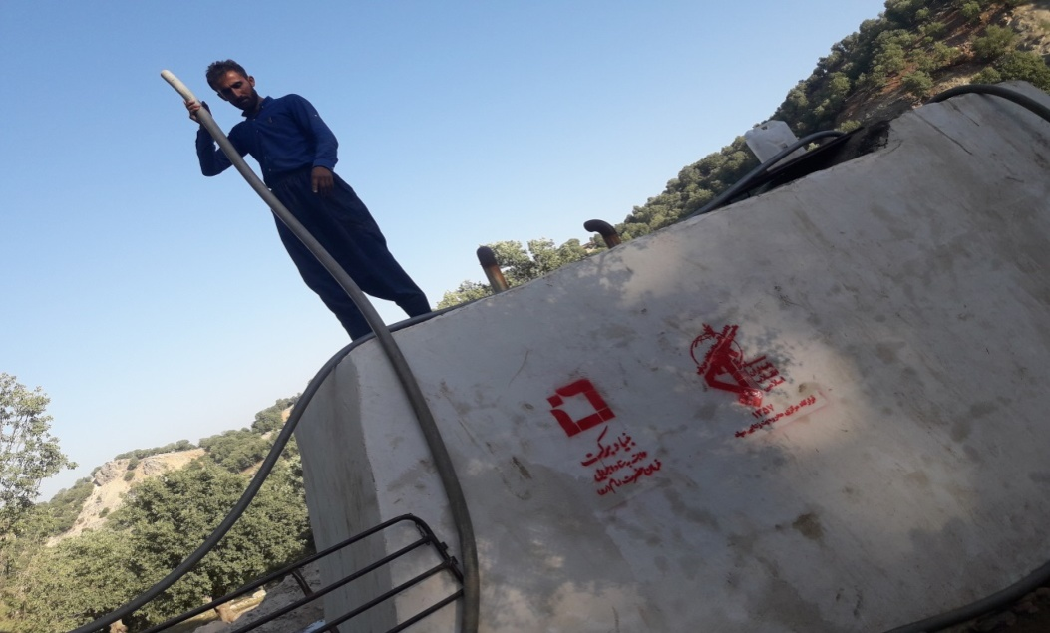



پروژه آبرسانی سالندکوه
قرارگاه مرکزی جهاد سازندگی و
محرومیت زدایی سپاه
قرارگاه مرکزی جهاد سازندگی و
محرومیت زدایی سپاه

Slide 19



پروژه آبرسانی روستاهای گمدراه علی
قرارگاه مرکزی جهاد سازندگی و
محرومیت زدایی سپاه
قرارگاه مرکزی جهاد سازندگی و
محرومیت زدایی سپاه

Slide 20




پروژه آبرسانی مرکی حاتم وند
قرارگاه مرکزی جهاد سازندگی و
محرومیت زدایی سپاه
قرارگاه مرکزی جهاد سازندگی و
محرومیت زدایی سپاه

Slide 21




پروژه آبرسانی مرکی جافروند
قرارگاه مرکزی جهاد سازندگی و
محرومیت زدایی سپاه
قرارگاه مرکزی جهاد سازندگی و
محرومیت زدایی سپاه

Slide 22




پروژه آبرسانی روستای دول زنگی
قرارگاه مرکزی جهاد سازندگی و
محرومیت زدایی سپاه
قرارگاه مرکزی جهاد سازندگی و
محرومیت زدایی سپاه

Slide 23




پروژه آبرسانی روستای بردشمشیر پایین
قرارگاه مرکزی جهاد سازندگی و
محرومیت زدایی سپاه
قرارگاه مرکزی جهاد سازندگی و
محرومیت زدایی سپاه

Slide 24




پروژه آبرسانی روستای باغا
قرارگاه مرکزی جهاد سازندگی و
محرومیت زدایی سپاه
قرارگاه مرکزی جهاد سازندگی و
محرومیت زدایی سپاه

Slide 25




پروژه آبرسانی روستای دشت گرگان
قرارگاه مرکزی جهاد سازندگی و
محرومیت زدایی سپاه
قرارگاه مرکزی جهاد سازندگی و
محرومیت زدایی سپاه

Slide 26




پروژه آبرسانی روستای چلون
قرارگاه مرکزی جهاد سازندگی و
محرومیت زدایی سپاه
قرارگاه مرکزی جهاد سازندگی و
محرومیت زدایی سپاه

Slide 27



پروژه آبرسانی روستای بز آب
قرارگاه مرکزی جهاد سازندگی و
محرومیت زدایی سپاه
قرارگاه مرکزی جهاد سازندگی و
محرومیت زدایی سپاه

Slide 28




پروژه آبرسانی روستای مازه نجف
قرارگاه مرکزی جهاد سازندگی و
محرومیت زدایی سپاه
قرارگاه مرکزی جهاد سازندگی و
محرومیت زدایی سپاه

Slide 29




پروژه احداث خانه محروم
قرارگاه مرکزی جهاد سازندگی و
محرومیت زدایی سپاه
قرارگاه مرکزی جهاد سازندگی و
محرومیت زدایی سپاه

Slide 30




پروژه احداث خانه محروم
قرارگاه مرکزی جهاد سازندگی و
محرومیت زدایی سپاه
قرارگاه مرکزی جهاد سازندگی و
محرومیت زدایی سپاه

Slide 31




پروژه احداث خانه محروم
قرارگاه مرکزی جهاد سازندگی و
محرومیت زدایی سپاه
قرارگاه مرکزی جهاد سازندگی و
محرومیت زدایی سپاه

Slide 32




قرارگاه مرکزی جهاد سازندگی و
محرومیت زدایی سپاه
پروژه احداث پل کول کندی
قرارگاه مرکزی جهاد سازندگی و
محرومیت زدایی سپاه

Slide 33




پروژه احداث پل لباب
قرارگاه مرکزی جهاد سازندگی و
محرومیت زدایی سپاه
قرارگاه مرکزی جهاد سازندگی و
محرومیت زدایی سپاه

Slide 34




احداث جاده روستایی احمد فداله
قرارگاه مرکزی جهاد سازندگی و
محرومیت زدایی سپاه
قرارگاه مرکزی جهاد سازندگی و
محرومیت زدایی سپاه

